Slide 1

Quy Trình nhập Liệu QC
Created by EA Vietnam
IQC – PQC - OQC

Slide 2
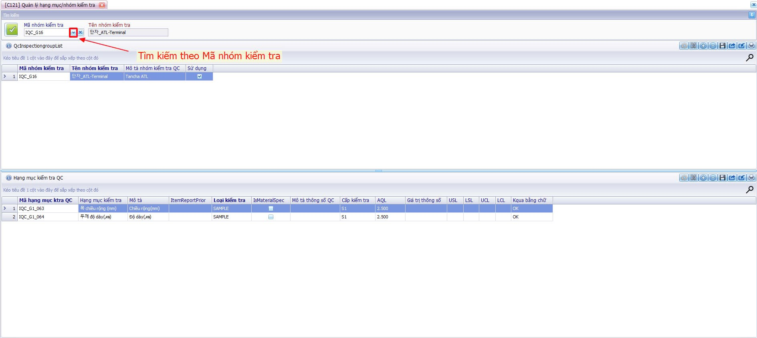
I. Quản LÝ hạng mục/Nhóm kiểm tra IQC và OQC
1. Màn hình sử dụng C121

Slide 3
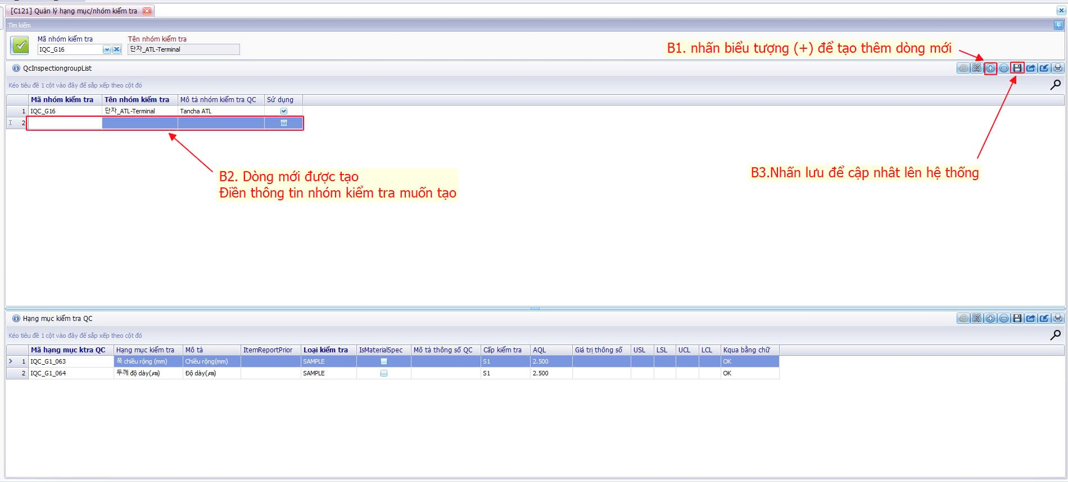
2. Thêm thông tin mã nhóm kiểm tra

Slide 4
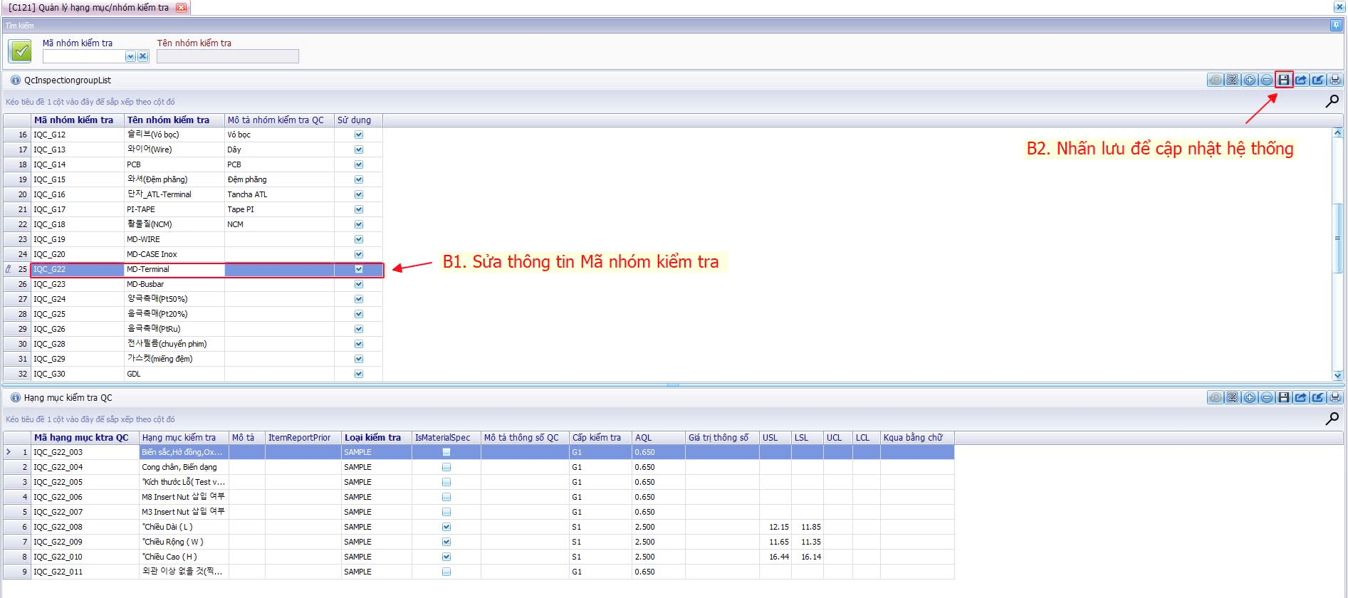
2. Sửa thông tin nhóm hạng mục

Slide 5
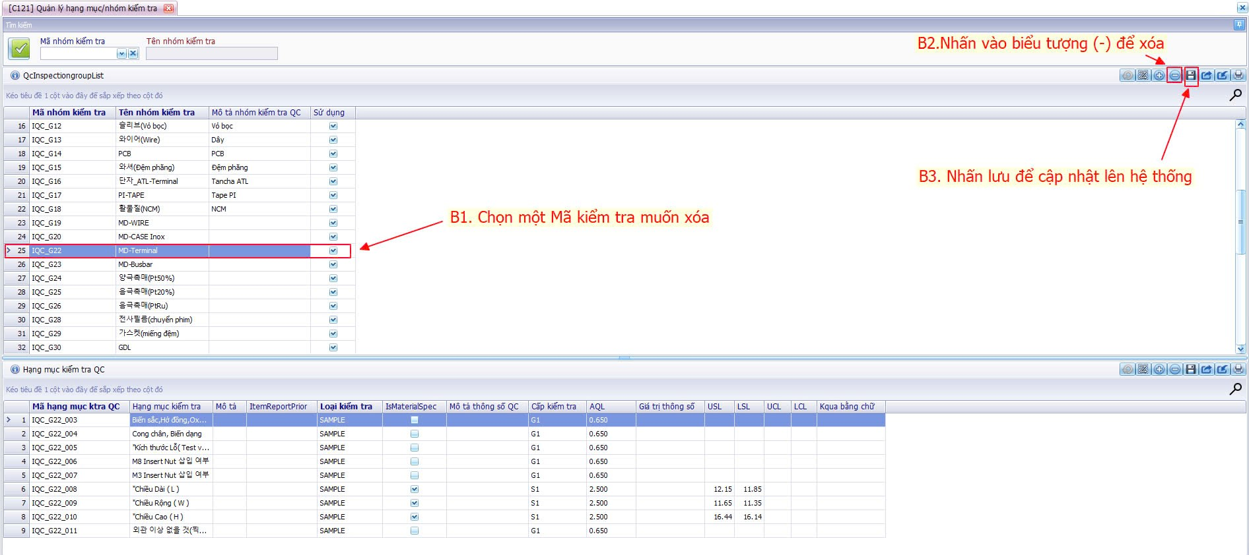
3. Xóa thông tin mã nhóm kiểm tra
=> Thêm, sửa và xóa Hạng mục tương tự như Nhóm hạng mục

